Slide 1


Проект:
Разработка математической модели цифровой резервной ступени защиты ФКС для создания опытного образца со 100% селективностью
Команда:
Соловьёва Оксана Александровна
Шалаев Максим Сергеевич
Черепанов Владислав Алексеевич
Мальцева Екатерина Валерьевна
Соколов Антон Станиславович
Яковлев Тимофей Дмитриевич

Slide 2
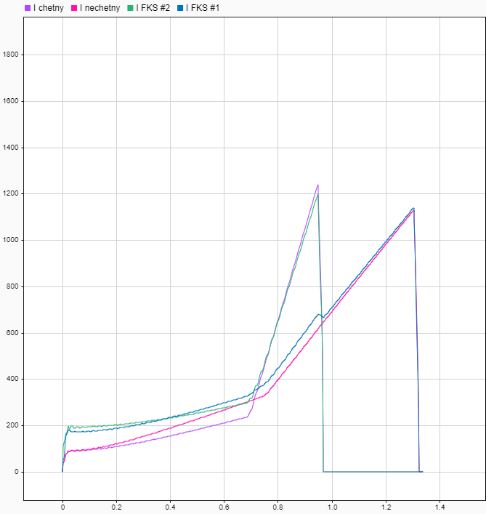
Проблема ложного срабатывания дистанционной ступени релейной защиты ФКС в СТЭ ОАО "РЖД"
    Существующие микропроцессорные терминалы дистанционной защиты фидеров контактной сети не позволяют однозначно разделить нормальный и аварийный режим работы системы тягового электроснабжения, что приводит к ложным срабатываниям защиты при прохождении тяжеловесных поездов. Это снижает надежность и безопасность системы, а также увеличивает затраты на ее обслуживание.

Slide 3
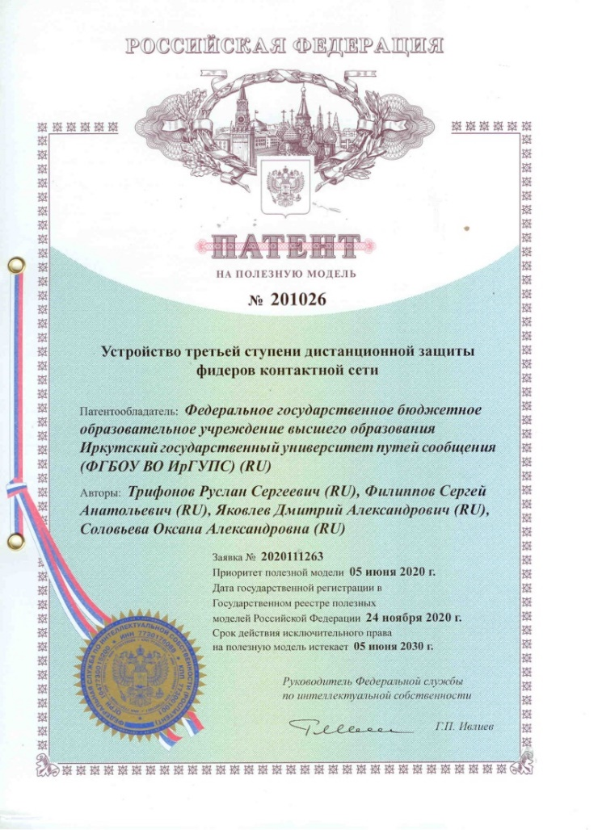
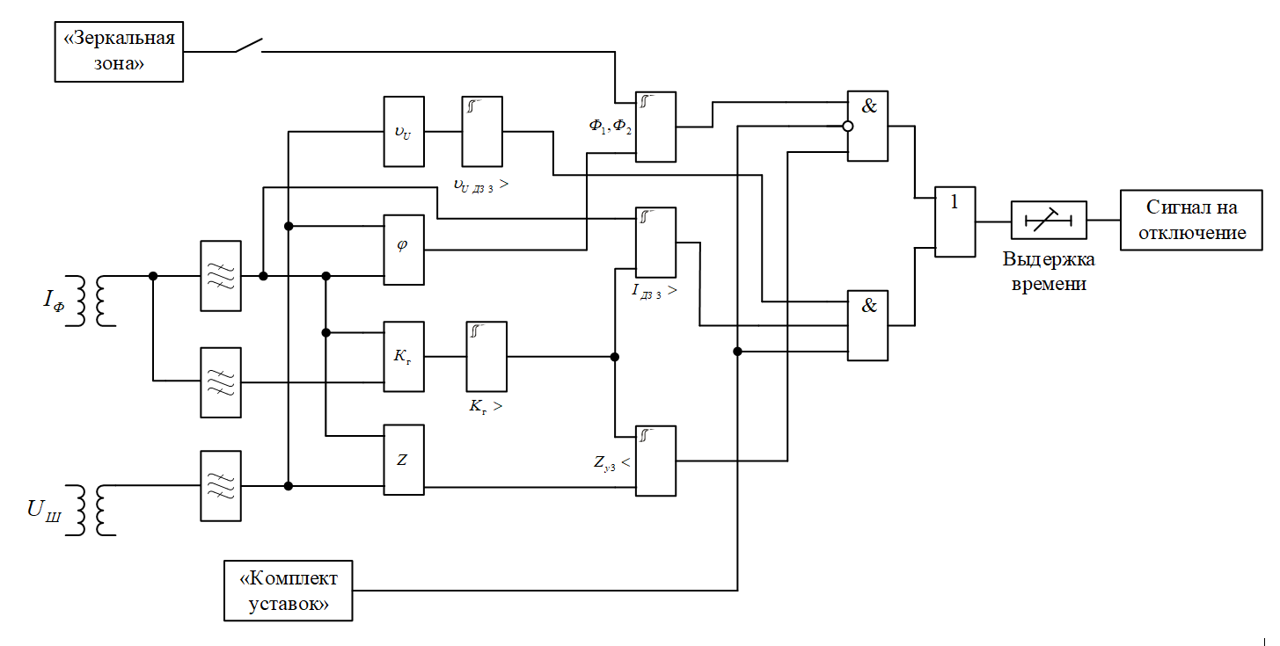
Решение
    Устройство представляет собой микропроцессорный терминал дистанционной защиты фидеров контактной сети, который включает в себя подсистемы измерения значений тока, напряжения и скорости изменения напряжения, а также сравнения этих значений с предварительно рассчитанными уставками и выдачи управляющих сигналов для отключения контактной сети в случае обнаружения короткого замыкания.

Slide 4
Рынок
S Повышение надежности и безопасности системы тягового электроснабжения Снижение риска ложных срабатываний защиты от короткого замыкания Повышение чувствительности и быстродействия защиты Универсальность и адаптивность к различным условиям и параметрам системы тягового электроснабжения | W Необходимость дополнительного оборудования и программного обеспечения Необходимость согласования и стандартизации с существующими системами тягового электроснабжения и дистанционной защиты Необходимость проведения тестирования и отладки в реальных условиях работы системы тягового электроснабжения
O Рост спроса на системы тягового электроснабжения в связи с развитием железнодорожного транспорта Расширение географии применения технологии за счет экспорта и лицензирования Снижение затрат на производство и обслуживание технологии за счет оптимизации и автоматизации | T Высокая конкуренция на рынке систем тягового электроснабжения Низкая готовность потребителей к внедрению новой технологии из-за консерватизма и инертности Появление более эффективных и дешевых альтернативных технологий на рынке
513 + 45 + 231
78,9 млн руб.
Россия, Казахстан, Китай
400
4 млн руб.
Россия
48
480 тыс. руб.
Забайкальский край
2
200 тыс. руб.
Лесная-Сохондо

Slide 5
Конкуренты и ваши преимущества
Параметр | Создаваемый продукт | Основные конкуренты
Наименование | Dyna | Сириус-ЖД-ФКС | БМРЗ-ФКС | ЦЗА-27,5-ФКС | ИнТер-27,5-ФКС
Принцип работы | Измерение скорости изменения напряжения | Измерение тока и сопротивления | Измерение тока и сопротивления | Измерение тока и сопротивления | Измерение тока и сопротивления
Разграничение режимов | По динамике напряжения | По зонам срабатывания по сопротивлению | По зонам срабатывания по сопротивлению | По зонам срабатывания по сопротивлению | По зонам срабатывания по сопротивлению
Чувствительность | Высокая | Средняя | Средняя | Средняя | Средняя
Быстродействие | Высокое | Среднее | Среднее | Среднее | Среднее
Интерфейс связи с АСУ ТП | RS-485, Ethernet | RS-485 | RS-485 | RS-485 | RS-485
Адаптивность | Да | Нет | Нет | Нет | Нет
Стоимость с учётом установки и обслуживания | ~100 тыс. руб. | Корпоративный договор | Корпоративный договор | Корпоративный договор | Корпоративный договор

Slide 6
Lean canvas
2. Проблема Ложные срабатывания защиты от короткого замыкания в системе тягового электроснабжения железных дорог, которые приводят к нарушению нормального электроснабжения, задержкам и перестройкам движения поездов, повреждению оборудования и потере дохода. 553 ложных отключения ФКС от контактной сети на участке Лесная-Сохондо за 2022 год, что приносит 3,2 млн руб. убытка только на этом участке. | 4. Решение Микропроцессорный терминал дистанционной защиты фидера контактной сети, который включает в себя подсистемы измерения тока, напряжения и скорости изменения напряжения, а также подсистемы сравнения этих значений с уставками и выдачи управляющих сигналов для отключения контактной сети в случае обнаружения короткого замыкания. | 3. Ценность предложения Новый параметр измерения скорости изменения напряжения, который позволяет разграничить аварийный и нормальный режимы работы защиты с помощью анализа динамики напряжения в контактной сети. | 9. Скрытое преимущество Наличие уникальной и инновационной технологии, которая не имеет аналогов на рынке, наличие высококвалифицированного и опытного персонала, наличие сильных связей и репутации в железнодорожной отрасли, наличие гибкой и адаптивной бизнес-модели. | 1. Сегменты клиентов Железнодорожные компании, операторы и владельцы электрифицированных линий переменного тока, производители и поставщики систем тягового электроснабжения.
 | 8. Ключевые ресурсы Микроконтроллеры, проводники и прочие мелкие траты — 20 тыс. руб. Моделирование, монтаж, наладка, обслуживание и модернизация оборудования и устройств — 140 тыс. руб. Разрешения, согласования и безопасность тяговых подстанций — 40 тыс. руб. Суммарно 200 тыс. руб. Следовательно, срок окупаемости составит менее 1 месяца. |  | 5. Каналы Прямые продажи железнодорожным компаниям, операторам и владельцам электрифицированных линий, сотрудничество с производителями и поставщиками систем тягового электроснабжения, участие в тендерах и аукционах, реклама и продвижение в специализированных СМИ и на выставках.
7. Структура издержек Затраты на разработку, производство, поставку, монтаж, наладку, обслуживание и модернизацию оборудования и устройств, затраты на лицензии, патенты, сертификаты и стандарты, затраты на рекламу и продвижение, затраты на персонал, административные и налоговые затраты. |  | 6. Потоки доходов Продажа оборудования и устройств, лицензирование технологии, предоставление услуг по монтажу, наладке, обслуживанию и модернизации оборудования и устройств, консалтинг и обучение.

Slide 7
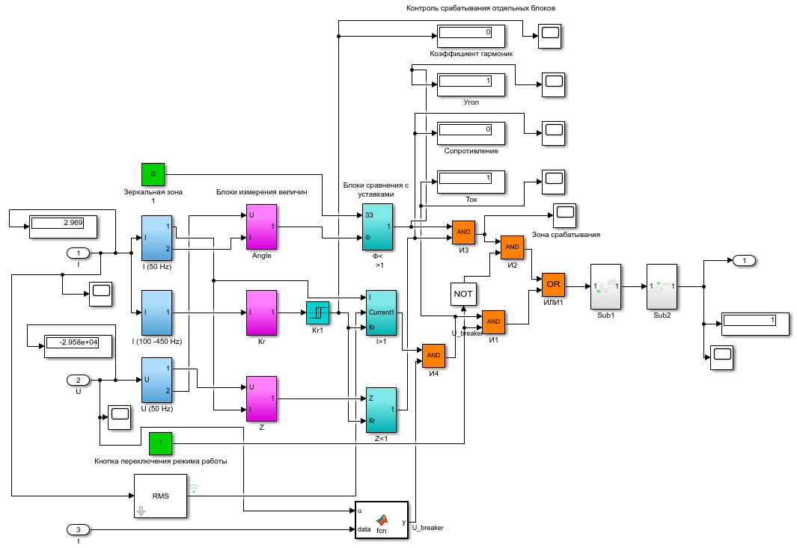
Принципиальная схема модели
третьей ступени НДЗ ФКС с внедрённым блоком

Slide 8
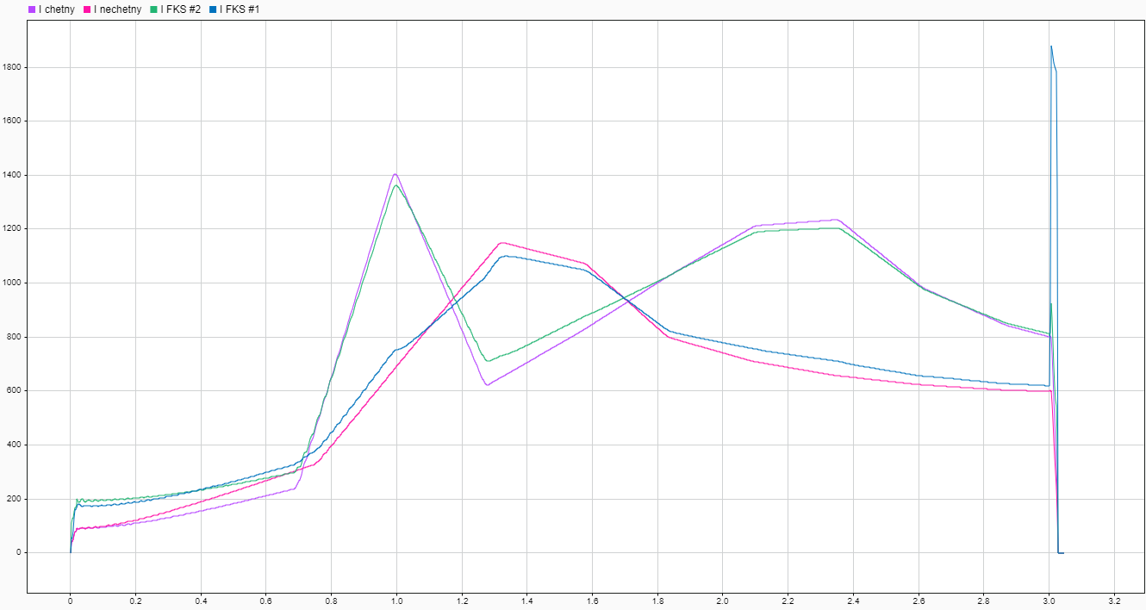
Результаты моделирования зависимости
тока от времени при работе НДЗ ФКС
с внедрением разработанного параметра

Slide 9



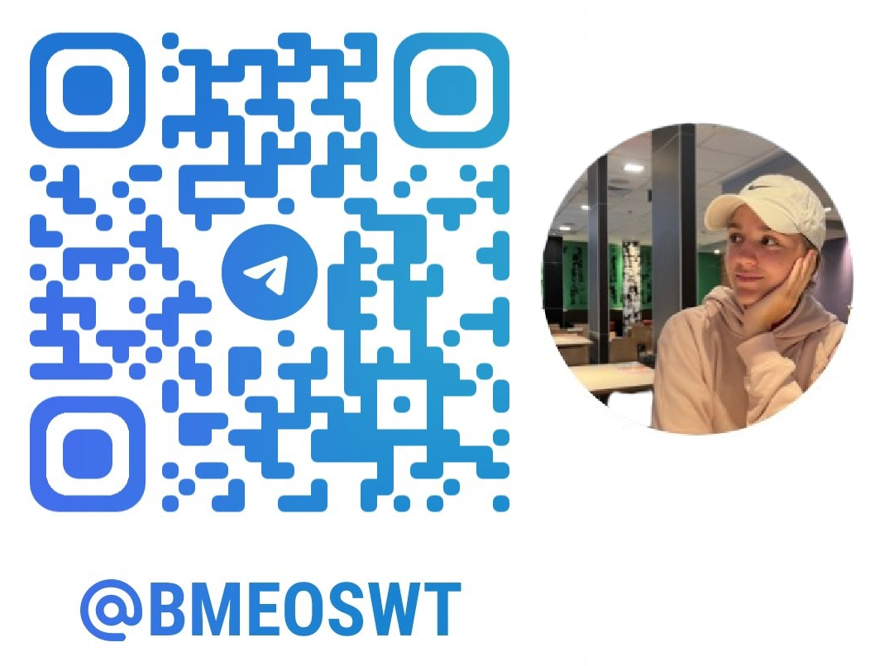


Команда
Соловьёва Оксана Александровна наставник, советник, связь с потребителем | Шалаев Максим Сергеевич технология, разработчик, мастер презентации, дизайнер филантроп | Черепанов Владислав Алексеевич техобеспечение, разработчик, специалист, сисадмин
Мальцева Екатерина Валерьевна администратор | Соколов Антон Станиславович аналитик | Яковлев Тимофей Дмитриевич секретарь

Slide 10

Проект:
Разработка математической модели цифровой резервной ступени защиты ФКС для создания опытного образца со 100% селективностью
Выступающий:
Шалаев Максим Сергеевич
Telegram @JubileeOnAirE

